Slide 1
REFUERZO DE ESPAÑOL PARA PRINCIPIANTES
Beginner Spanish Boost
Summer Course. Day 4 – Final class

Slide 2
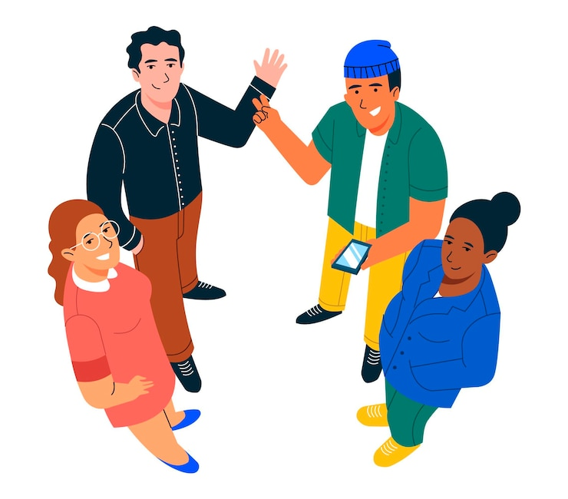
¡A romper el hielo! Icebreaker
Please tell us:
¿A qué hora empieza la clase de español? At what time does the Spanish class begin?
¿Cuál es tu ocupación? What is your occupation? What do you do for a living?

Slide 3
¡A romper el hielo! Icebreaker
Empieza a las _________.
It begins at _________. (share the time in Spanish)
Mi ocupación es_______.
My occupation is______________.

Slide 4
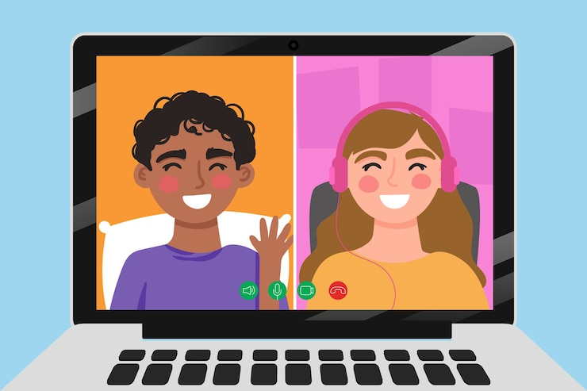
¡Vamos a Conversar!
Let’s go over the partner conversation before we go to breakout rooms!

Slide 5
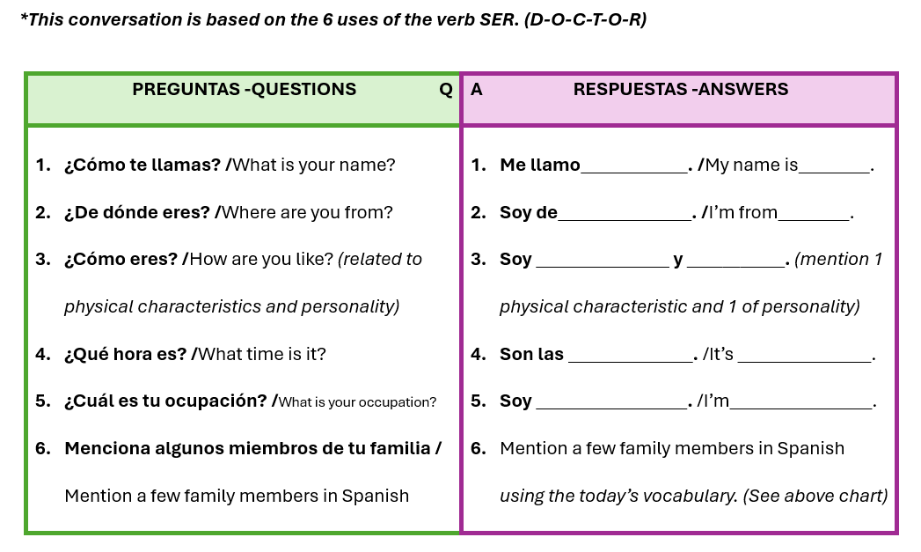

Slide 6
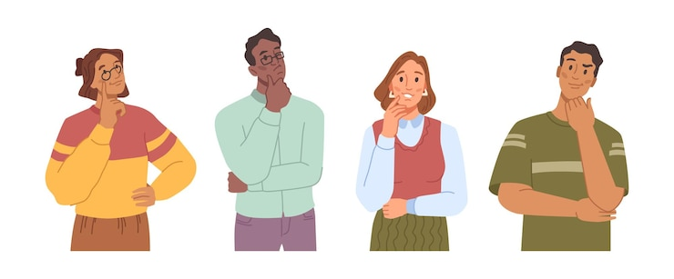
WHOLE CLASS ACTIVITY!
DESCRIBIENDO PERSONAJES FAMOSOS ACTUALES O DE LA HISTORIA. Describing famous people - currently or in history. Do you have a favorite famous person?

Slide 7
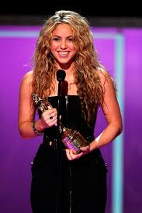
Es Shakira. (name)
Es colombiana. (origin)
Es rubia. (physical characteristic)
Es cantante. (occupation)
Es talentosa. (personality)

Slide 8
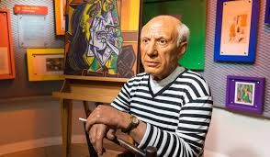
Es Pablo Picasso. (name)
Es de España. (origin)
Es canoso. (physical characteristic)
Es pintor. (occupation)
Es aventurero. (personality)

Slide 9
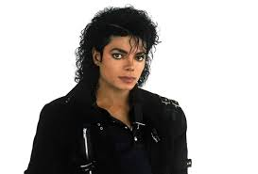
Es Michael Jackson. (name)
Es de los Estados Unidos. (origin)
Es alto. (physical characteristic)
Es un artista. (occupation)
Es tímido. (personality)

Slide 10
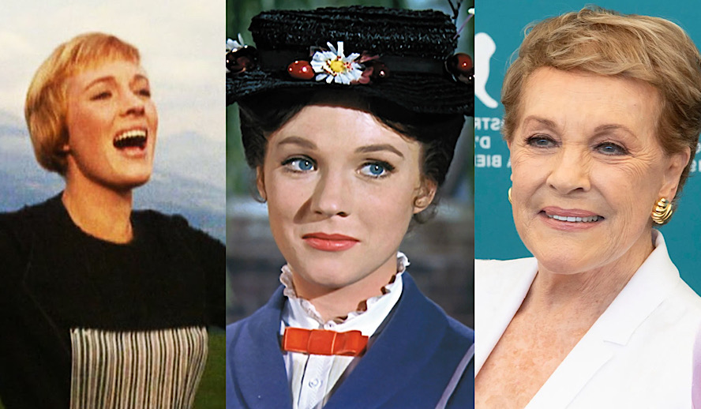
Es Julie Andrews. (name)
Es de Inglaterra. (origin)
Es hermosa. (physical characteristic)
Es una actriz y cantante. (occupation)
Es amable. (personality)

Slide 11
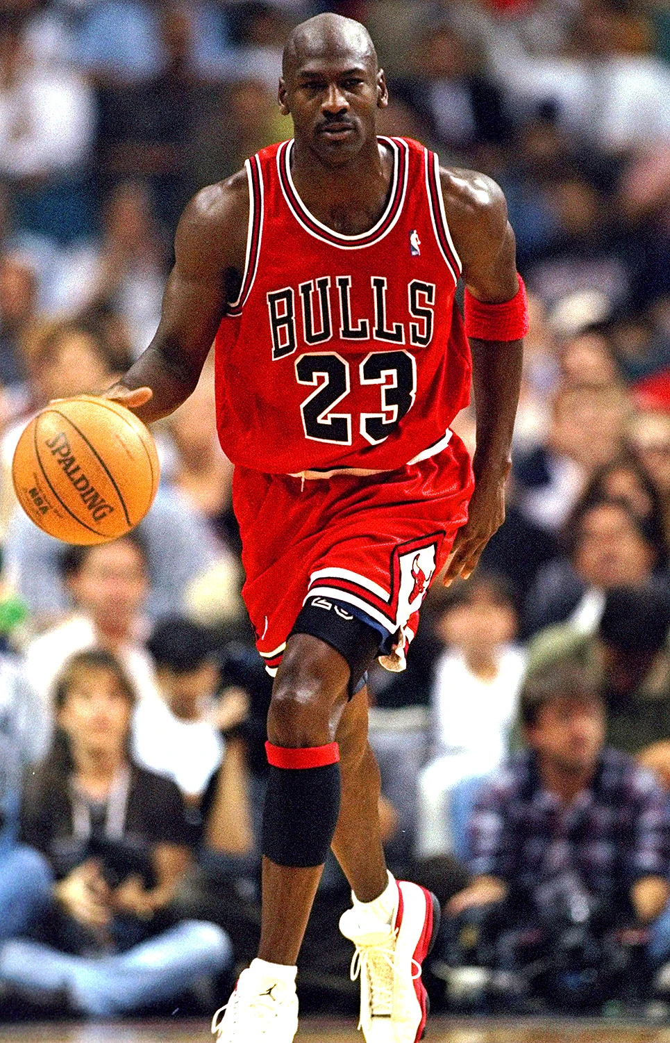
Es Michael Jordan. (name)
Es de los Estados Unidos. (origin)
Es atlético. (physical characteristic)
Es deportista. (occupation)
Es generoso. (personality)

Slide 12
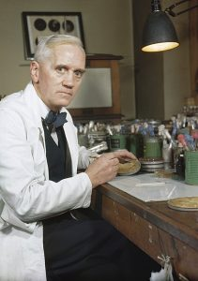
Es Alexander Fleming. (name)
Es de Escocia. (origin)
Es canoso. (physical characteristic)
Es doctor. (occupation)
Es inteligente. (personality)

Slide 13
EL VERBO “GUSTAR”

Slide 14
GUSTAR: to like
In the Spanish language, the verb “GUSTAR” means to like something or like doing something.
Its structure is peculiar, as it doesn't use the personal subject pronoun (I, you, he, etc.) but rather the indirect object pronoun (me, you, him, us, you, them) to indicate who likes or dislikes.
The verb "gustar" is conjugated in the third person (gusta or gustan), agreeing with the noun that follows.
Today we will use only the GUSTA and NO ME GUSTA forms:
Me gusta = I like it No me gusta = I don’t like it
Me gusta escuchar música. No me gusta escuchar música.
We are also going to focus on telling if we like to do certain chores or not.

Slide 15
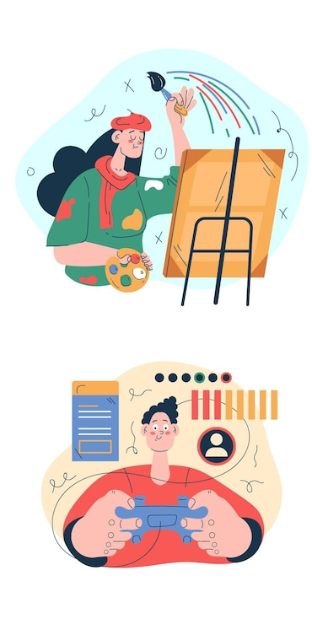
QUEHACERES |  | PASATIEMPOS
lavar los platos | to wash the dishes | cantar | to sing
limpiar la casa | to clean the house | leer | to read
sacar la basura | to take out the trash | escuchar música | to listen to music
hacer la cama | to make the bed | ver la televisión | to watch tv
pasar la aspiradora | to vacuum | pintar o dibujar | to paint or draw
lavar la ropa | to wash the clothes | caminar | to walk
cortar el césped | to mow the lawn | bailar | to dance

Slide 16
¿Te gusta o no te gusta?
Pay close attention to the following chores /hobbies. Use your voice and thumbs to indicate if you like it or not.
ME GUSTA = I like to do it.
NO ME GUSTA = I don’t like to do it.

Slide 17
QUEHACERES

Slide 18
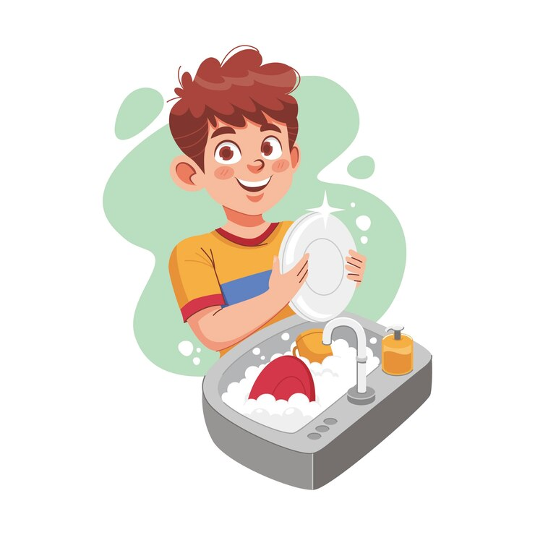
lavar los platos

Slide 19
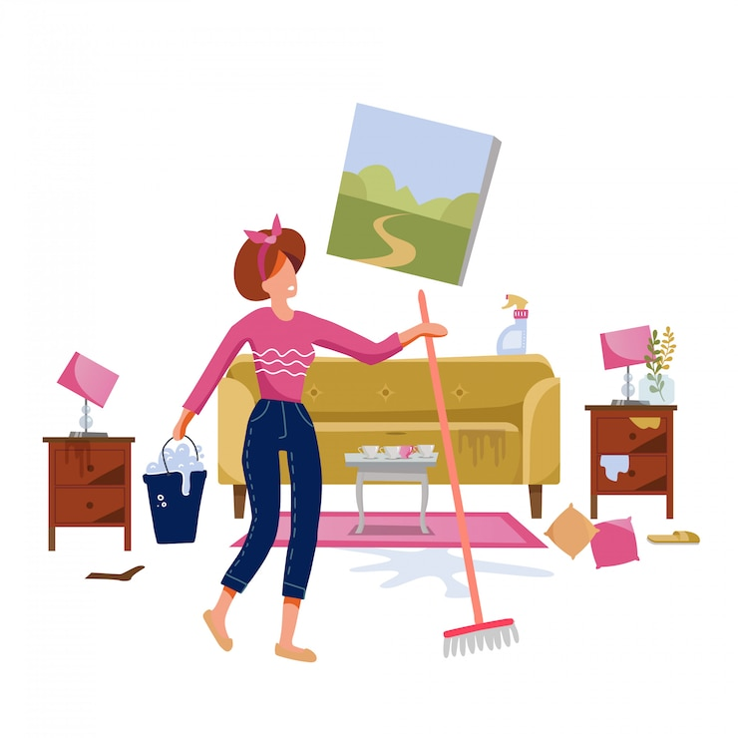
limpiar la casa

Slide 20
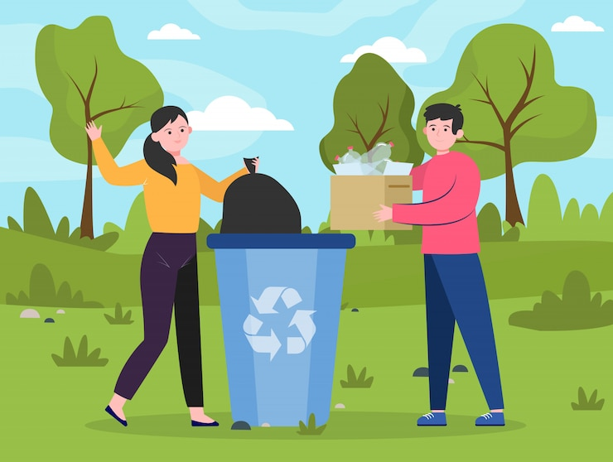
sacar
la basura

Slide 21
hacer la cama

Slide 22
pasar la
aspiradora

Slide 23
lavar la ropa

Slide 24
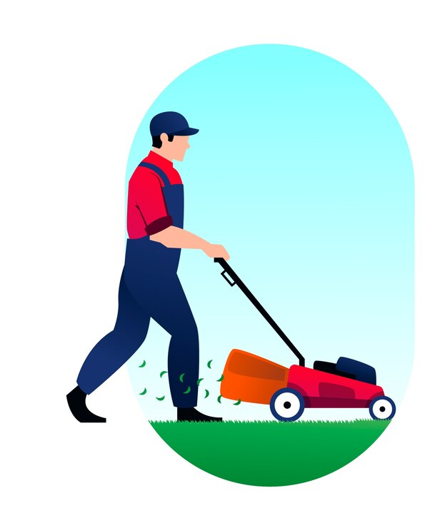
cortar el césped

Slide 25
PASATIEMPOS

Slide 26
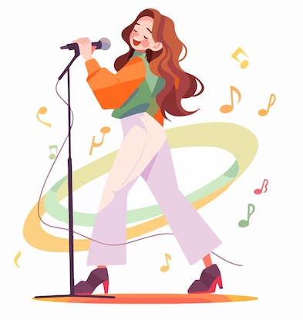
cantar

Slide 27
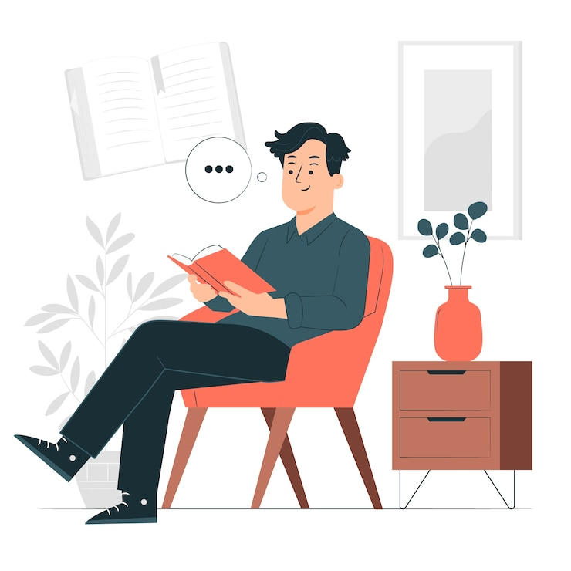
leer

Slide 28
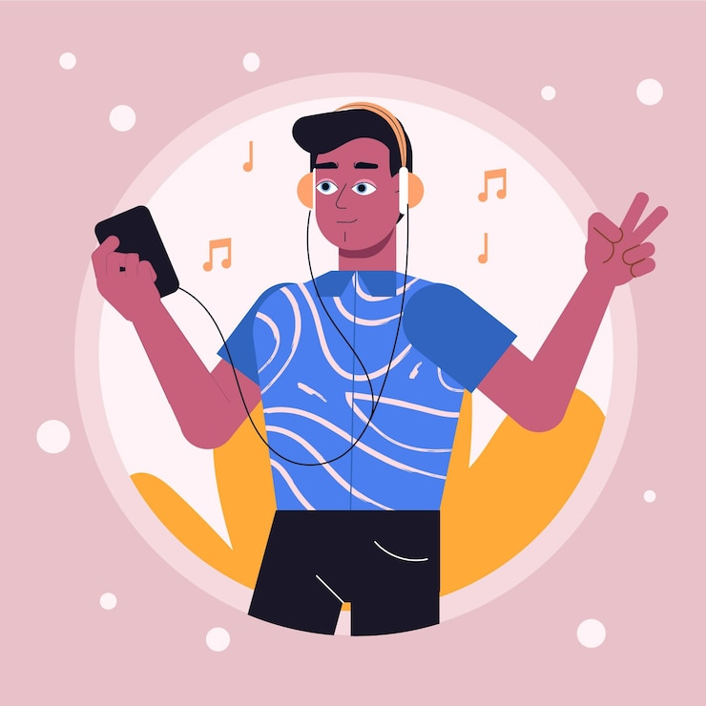
escuchar música

Slide 29
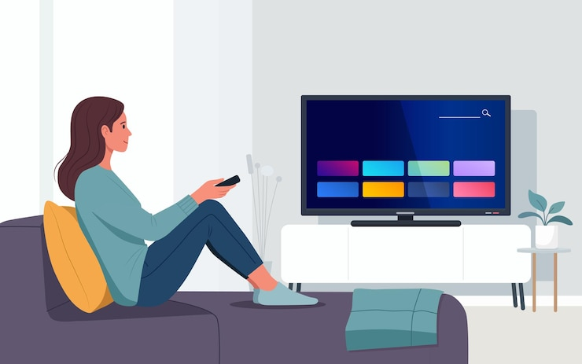
ver
televisión

Slide 30
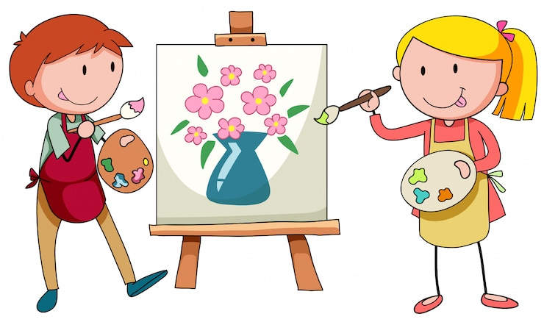
pintar o dibujar

Slide 31
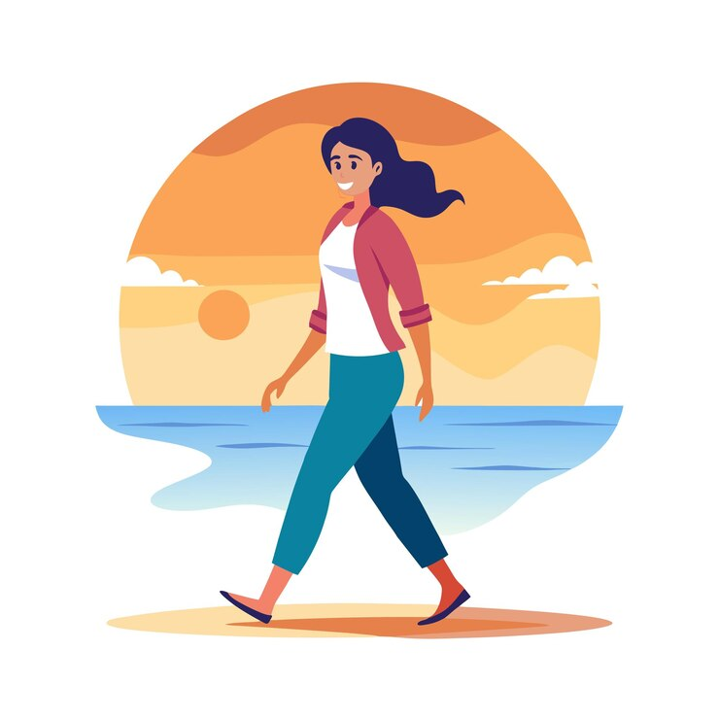
caminar

Slide 32
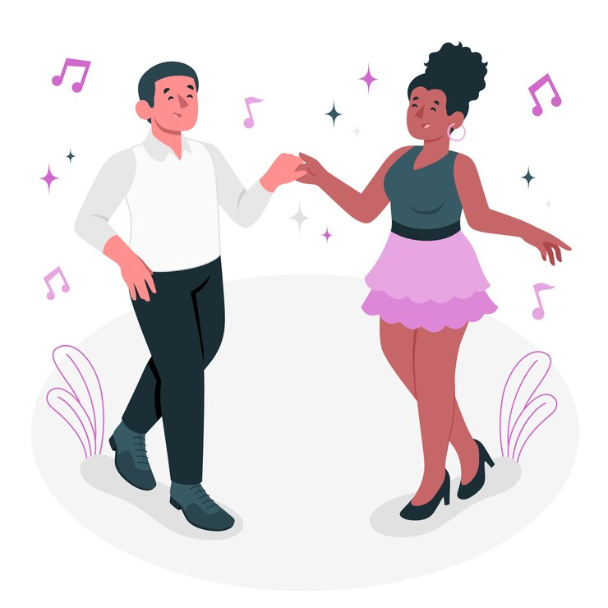
bailar

Slide 33
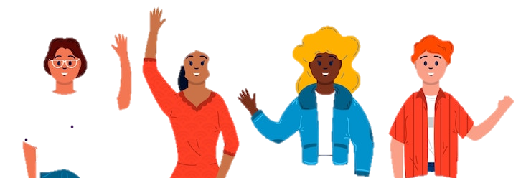
¡Hasta la vista!
¡Hasta pronto!
adiós
¡Cuídate!
¡Que te vaya bien!
¡Nos vemos!
¡Hasta la próxima!

